Slide 1
鞋商店AI热度分析系统

Slide 2
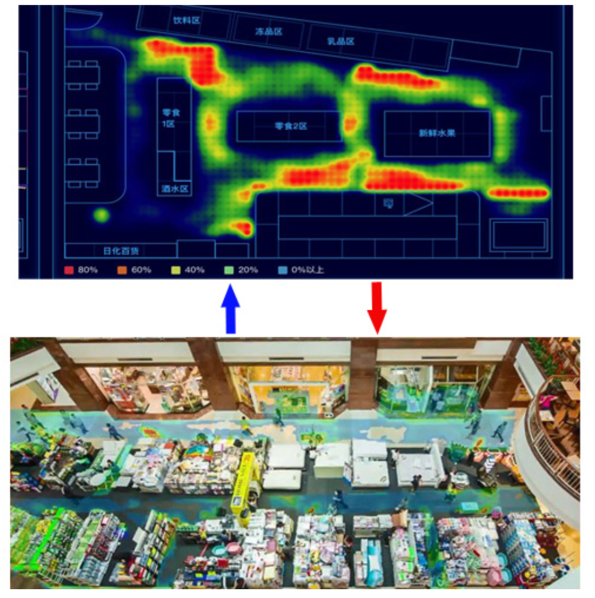
前端展示
整体页面：
能够在网页端快速读取数据库数据
在 web 端一张室内布局的平面图
在平面图下方生成一张热度图

Slide 3
前端展示
热度图：
可以设置开始时间和结束时间
设置完成后点击更新热度图即可刷新上方页面
更新过程中弹出提示窗口提示用户正在计算和更新
开始时间
2020-12-15 10:00
结束时间
2020-12-15 22:00
更新热度图
导出热度图

Slide 4
前端展示
热度图：
可以放大和缩小
随着放大和缩小改变所显示的数据精确度
放大倍数越大，显示的数据越接近原始数据库数据
放大倍数越小，显示的数据光滑化程度越高

Slide 5
前端展示
热度图：
单击导出按钮后
选择路径保存对应的商店平面图和热度图
开始时间
2020-12-15 10:00
结束时间
2020-12-15 22:00
更新热度图
导出热度图

Slide 6
数据格式(待定)
文件格式：.db 数据库文件
HoseMsg:
HouseID,HousePath,HouseWidth,HouseHeight,ImportTime
HouseMap:
HouseID,PointID,x,y
PeoplePose:
HouseID,Time,PeopleID,x,y

